Slide 1
Onepice
Deep learing e reti neurali
Bruno Lucianò

Slide 2
Images of LEGO Bricks
Problema da risolvere
Modello in grado di asseganre làetichetta corretta ad un birck
01
02
03
04
Data exploration
Preprocessing
Training
Calcolo delle metriche
Creazione file csv, suddivisione dataset
Suddivisone del dataset in training set, validation set e test set.
Creazione del modello
Allenamento del modello molteplici volte
Creazione grafici per Accuracy e Loss.
Creazione confusion matrix

Slide 3
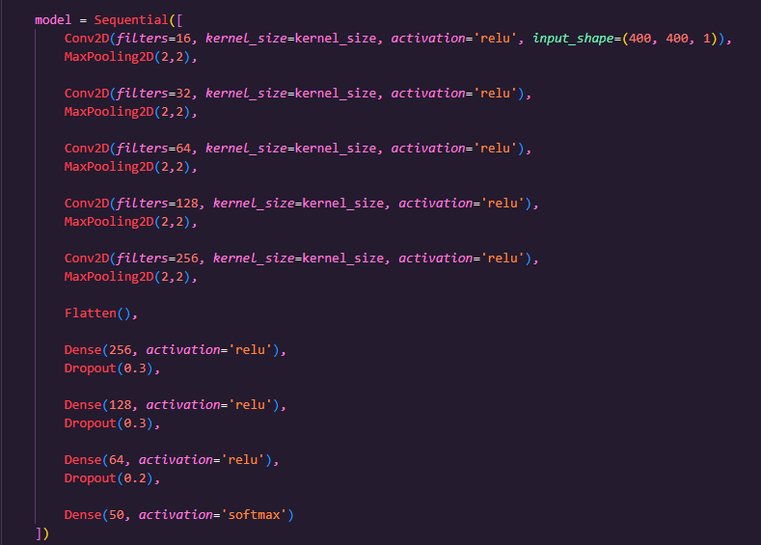
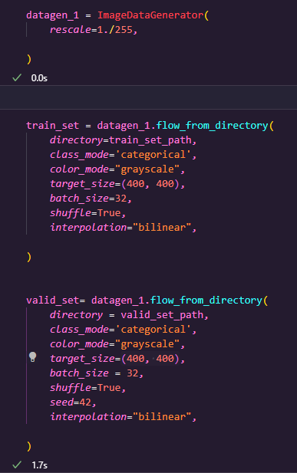
Preprocessing
Modello utilizzato:
Strati utilizzati
Convolutional Layers
Pooling Layers
Flatten Layer
Dense Layers

Slide 4
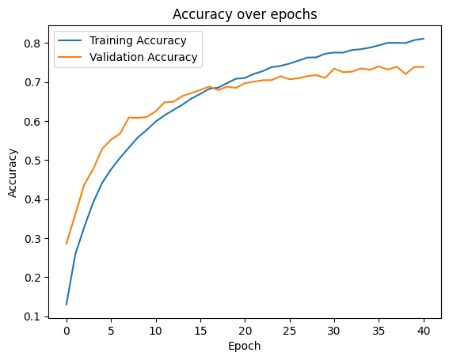
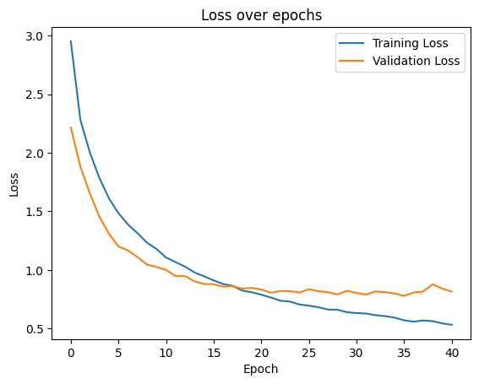
Training
Iperparametri
Filters: 16 , 32, 64, 128, 256
Kernel size: (3, 3)
Activation: Relu, Softmax
Epoche: 50
Dense : 256, 128, 64, 50

Slide 5
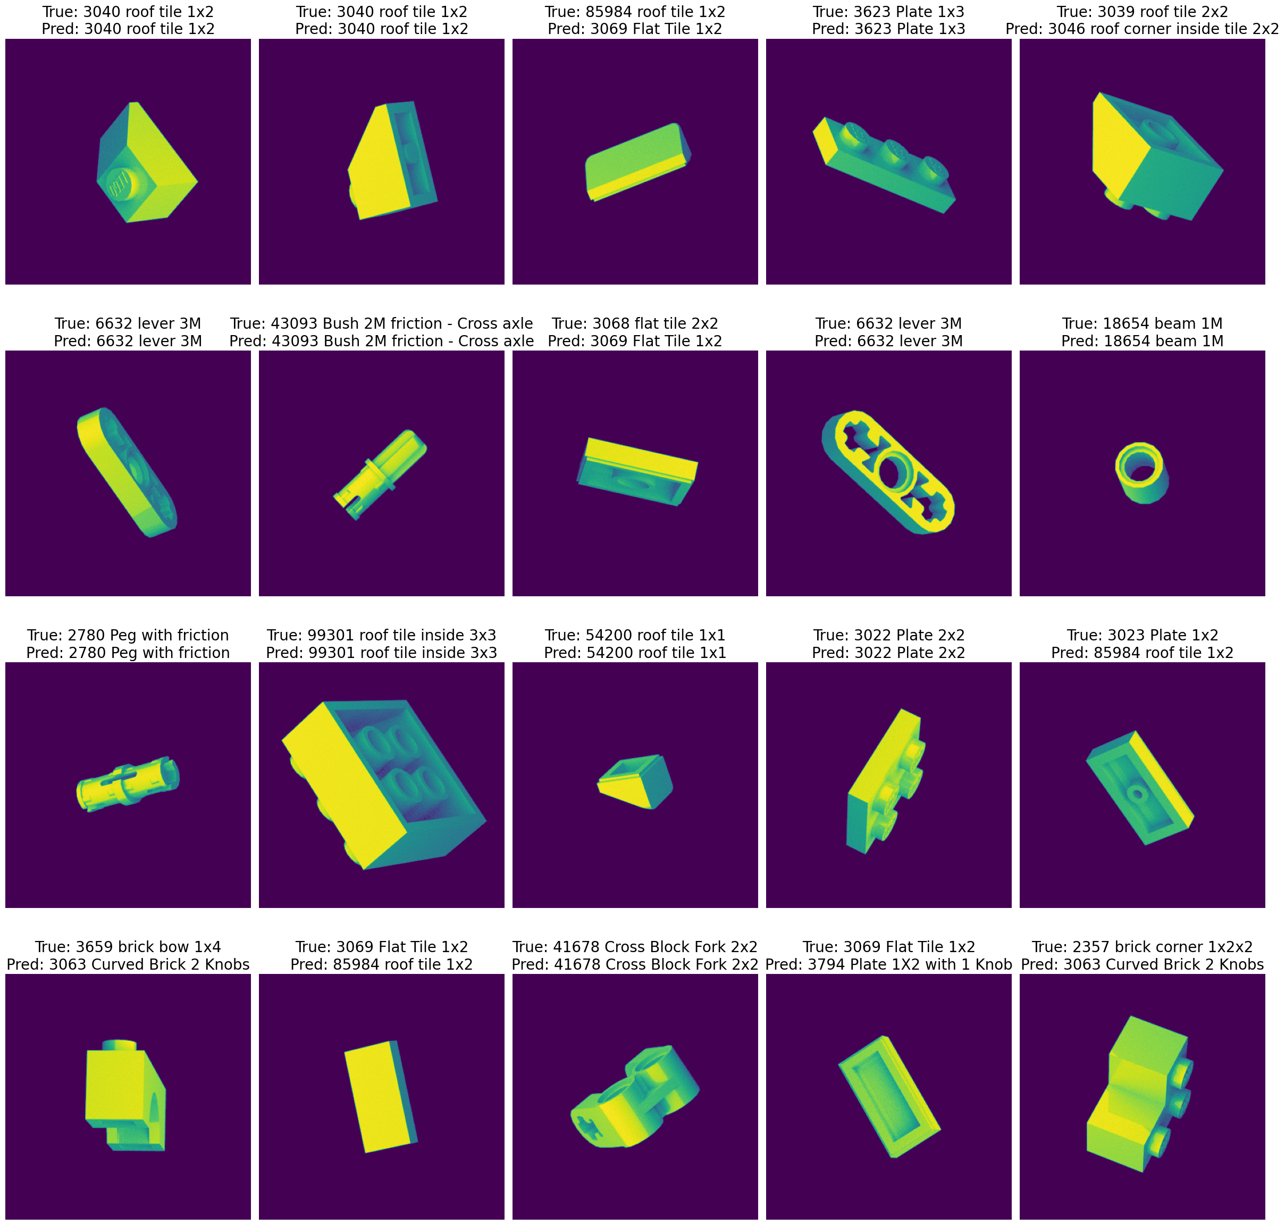
Test modello addestrato

Slide 6
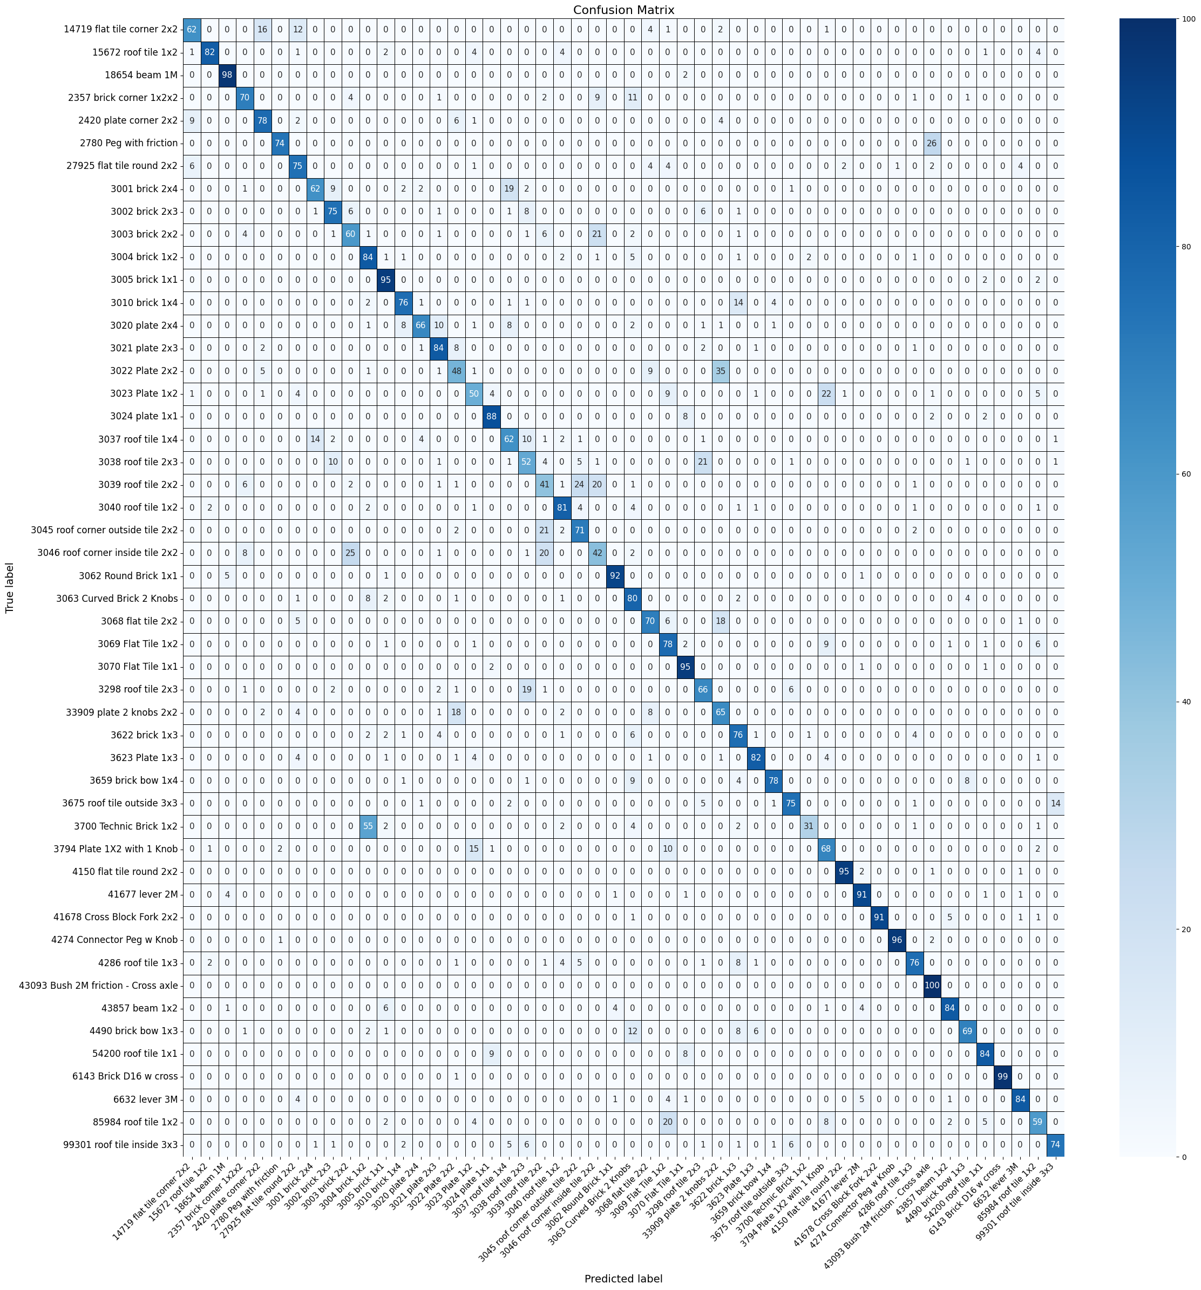
Confusion metrics

Slide 7
Thank You

